Slide 1
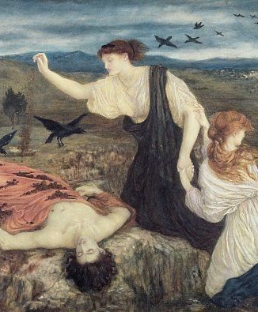
„Ne da sovražim, da ljubim, sem na svetu“
Preverjanje pred pisanjem spisa

Slide 2
„Ne da sovražim, da ljubim, sem na svetu“
Na kratko povzemite Antigonino zgodbo. Predstavite glavno junakinjo v njenem boju za pravico in določite vrh njenega herojskega dejanja. Razložite, zakaj je morala glavna junakinja tragično umreti, in se opredelite do njene krivde brez krivde. V zaključku razmislite, ali danes takšni junaki še živijo.

